Slide 1
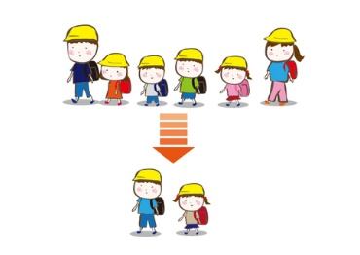
令和５年度 国委託事業実施市③（休日の部活動の段階的な地域移行）
豊中市
〇地域スポーツ団体と部活動の連携を図る
〇指導者派遣型・市主催スポーツ体験会の実施
【 概要 】
学校部活動と地域スポーツ団体と地域移行に向けた指導者派遣型体験会を複数回実施するとともに、中学生が
体験可能な市主催スポーツ体験会を開催し、地域主体の活動の展開や運営の在り方等について課題を把握する。
課題①
取組概要
（顧問の専門性）
（生徒数の減少）
（部活動地域移行検討会議）
スポーツ振興課・魅力文化創造課・教育委員会事務局
豊中市中学校体育連盟・豊中市中学校校長会
【豊中市】
指導経験のないものが顧問を務めている他、生徒数の減少により、部活動が縮小・休止。
活動日時の連絡
場所の調整
使用物品の確保
活動日時、場所等の
連絡調整
豊中市ラグビーユニオン
（事務局）
・市との連絡調整
指導者の調整 等
課題②
（指導者）
・指導者の派遣
（担い手の不足）
（費用の負担）
＋
地域移行に向け、地域における継続した担い手の確保や、費用負担等の在り方に課題。
①中学校の合同練習会
に指導者を派遣
②市主催スポーツ
体験会の開催
・学校から保護者・生徒に参加希望確認
※委託契約時の計画書等に基づき府教育庁にて作成したものであり、今後、内容が変更される場合があります。

Slide 2
令和５年度 国委託事業実施市⑤（休日の部活動の段階的な地域移行）
箕面市
〇地域移行に向けた意識改革・理解の獲得
〇運営ノウハウを持つ運営主体の確保
【 概要 】
昨年度より継続し、地域・企業等と連携した実証実験を行うとともに、持続可能で多様なスポーツの整備及び
子どもたちの多様な経験・機会の確保を行う。
課題①
課題②
課題③
課題④
合同クラブを開催した際の、指導者と参加者の適正な人数の在り方について検証が必要。
地域クラブ指導者の指導方法が参加者のニーズにマッチしていない。
指導者の資質向上に向け、行政・大学・地域団体・企業・高校等との連携が必要。
学校や生徒、保護者に対し情報を発信し、地域移行に向けた意識改革・理解が必要。
取組概要
【 令和４年度 】
【 令和５年度 】
第一中
第三中
彩都の丘中
(施設一体型小中一貫校)
３中学校において実証事業を展開
全1２競技を体育連盟・民間企業と実施
箕面市域内全８中学校で
実証事業を展開
連携先
＋ 民間企業（公募）
（硬式テニス）
（ソフトボール）
※委託契約時の計画書等に基づき府教育庁にて作成したものであり、今後、内容が変更される場合があります。

Slide 3
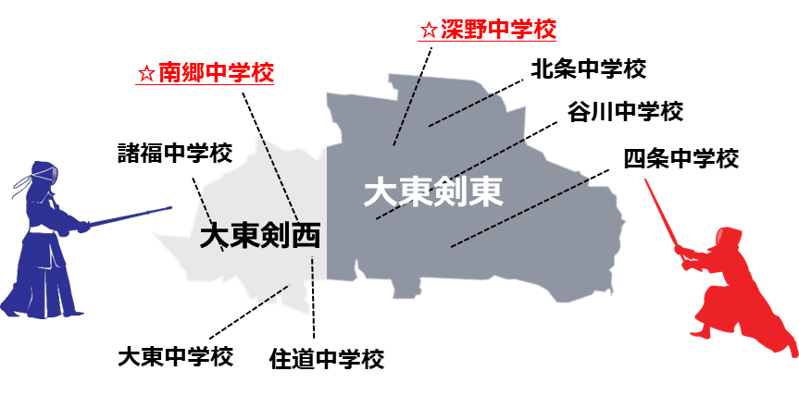
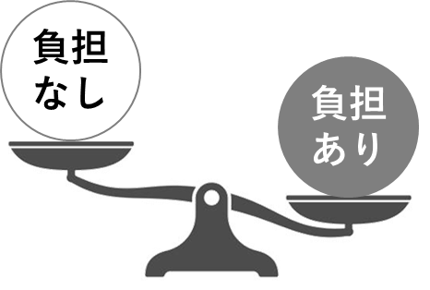
令和５年度 国委託事業実施市①（休日の部活動の段階的な地域移行）
大東市
〇学校現場・地域の理解獲得
〇地域の高校・大学との連携による剣道の発展
【 概要 】
大東市内の８中学校を東西４校ずつに分け、東西の各活動場所において休日に合同の部活動（剣道）を実施。
地元の高校・大学等と連携を図ることにより、充実した指導を提供するとともに、剣道の発展につなげる。
課 題 ①
取組み内容
☆：活動場所
市内中学校教職員アンケートで、
部活動の指導が負担であると感じ
ている割合が半数以上を占めた。
課 題 ②
・市内８中学校を４校ずつ東西に分け、それぞれに活動場所を設ける。
・週に１度休日に所属するチームにおける活動を各活動場所で実施。
・大東剣東・西の合同稽古を実施。
・地元の高校、大学、剣道連盟との連携により指導者を確保。
・指導を希望する教職員は兼職兼業を認める。
連携先
部活動が担う生徒指導的側面や
継続して指導したい教員への配慮不安を抱えている。
（大阪産業大学）
（四條畷学園高校）
（太成学院大学高校）
（城東工科高校）
大東剣東・大東剣西との定期的な交流。
大東剣東との定期的な交流。
大東剣西との定期的な交流。
※委託契約時の計画書等に基づき府教育庁にて作成したものであり、今後、内容が変更される場合があります。

Slide 4
令和５年度 国委託事業実施市④（休日の部活動の段階的な地域移行）
守口市
〇地域人材を確保・マッチングする仕組みの構築
〇生徒・教師にとって望ましい持続可能な運営団体の確保
八雲・第一 × リトルＦＣ
さつき学園・第一・錦・樟風 × 守口市スポーツ協会
コスモスポーツクラブ
サッカー部における休日の地域移行(継続)
ソフトテニス・バスケットボール部(継続＆拡充＠コスモ)と
卓球部(拡充＠市スポーツ協会)における休日の地域移行
第一中
さつき学園
(義務教育学校)
≪休日の練習拠点≫
第一中
錦中
樟風中
八雲中
休日の部活動
休日の部活動
≪休日の練習拠点≫
【活動概要】
●両校とも平日は学校部活動を継続
●休日を地域スポーツ活動としてリトルFCへ移行
・活動は八雲中グラウンドにて合同実施
【背 景】
●両校ともサッカー指導可能教員の確保難
●両校とも教員の時間外勤務の多くが週末の部活動
●八雲中は、近年生徒数の減少が顕著で、部活動の
数や種目を縮小しているところであった
【活動概要】
●全校で平日は学校部活動を継続
●休日を地域スポーツ活動としてスポーツ協会やコスモへ移行
・活動はさつき学園体育館等にて合同実施
休日の部活動の運営組織
リトルFC
休日の部活動の運営組織
創部：1987年
スポーツ少年団
守口市スポーツ協会
【背 景】
●全校で複数部活動の
指導可能教員の確保難
●全校で教員の時間外勤務の
多くが週末の部活動
●さつき学園は、部活動指導を理由
に前期課程から後期課程への校
内人事がしづらい状況がある
休日の部活動の運営組織
●計9名の指導者が所属
●休日の指導(運営・計画等)を担う
●今後は平日の外部指導者としての
指導者派遣を検討中
設立：2000年
特定非営利活動法人
コスモスポーツクラブ
設立：1972年
幼児活動研究会株式会社
●約4千名の会員、
21競技団体で構成
●本事業の拡充にあたり、
参加団体の協力等を打診中
●指導者は所属社員
●休日の指導(運営・計画等)を担う
●今後継続して担うための形態等を検討中
リトルFCについて
●守口市で活動する幼児・小学生を対象としたサッカーチーム
・市内幼稚園・保育園へサッカー巡回指導も実施
●指導者はJFA公認ライセンス等を保有
●リトルFC出身生徒の多くは八雲・第一中等へ進学
●リトルFC指導者の多くが八雲中出身
●八雲中サッカー部への外部指導歴あり
特定非営利活動法人 守口市スポーツ協会の参加団体(競技名)について
●軟式野球、ソフトボール、バドミントン、バレーボール、サッカー、テニス、ソフトテニス、卓球、インディアカ、
グラウンドゴルフ、太極拳、クレー射撃、剣道、トランポリン、相撲、柔道、少林寺、フルコンタクト空手、
バスケットボール、セーフティー空手道、ウォータースポーツ
幼児活動研究会株式会社コスモスポーツクラブについて
●全国の幼稚園・保育園と、そこに通う児童を対象とする仕事を基幹事業とする会社
●保育時間内の体育指導のほか、サッカー、新体操などの課外指導も行っている
●指導者は当該種目の経験者(中には国体出場経験者あり)
※委託契約時の計画書等に基づき府教育庁にて作成したものであり、今後、内容が変更される場合があります。

Slide 5
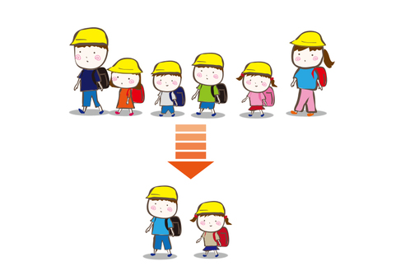
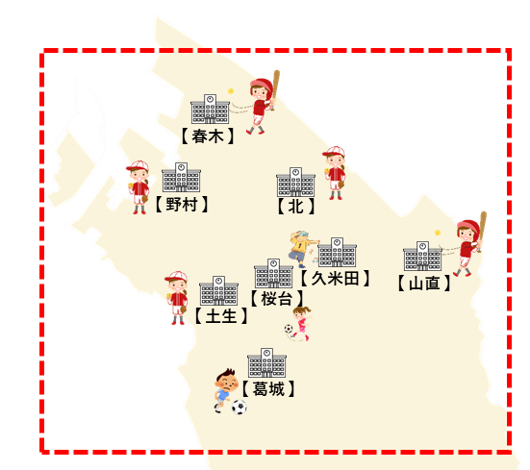
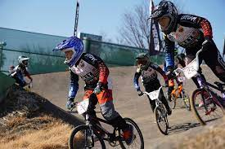
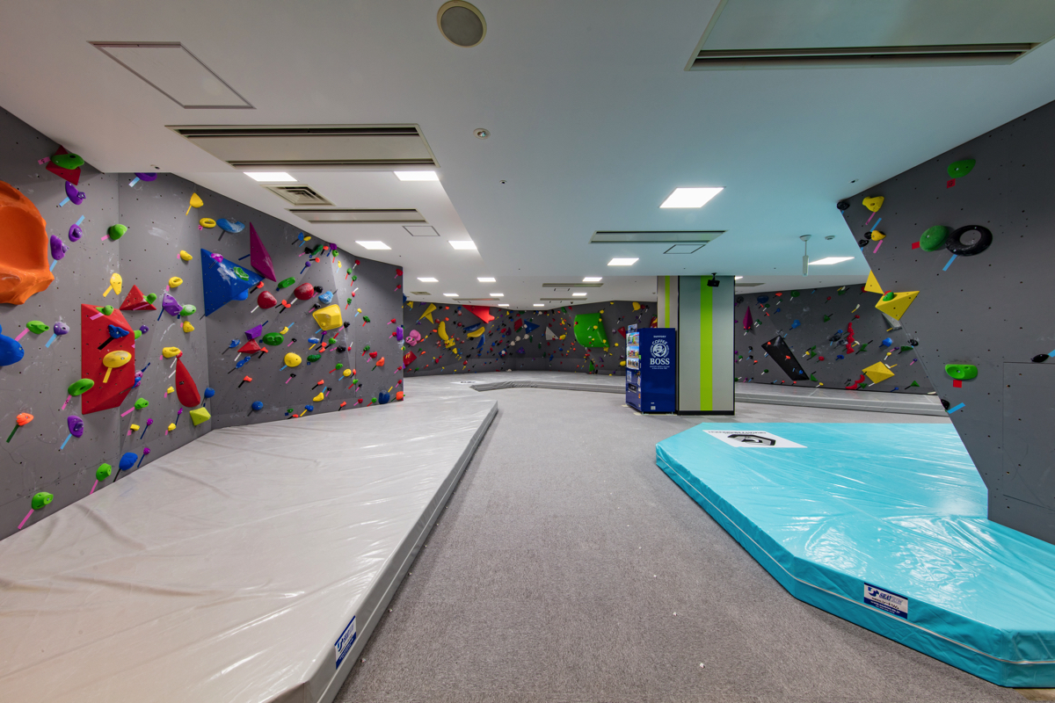
令和５年度 国委託事業実施市②（休日の部活動の段階的な地域移行）
岸和田市
〇合同で練習を行うことのできる環境の整備
〇様々なスポーツを楽しむことができる環境の整備
【 概要 】
岸和田市内で活動する総合型地域スポーツクラブや民間スポーツ団体等と連携し、休日に専門的指導者を小学校に派遣することで、段階的な部活動地域移行をめざすとともに、様々なスポーツを体験できる機会を提供する。
課題①
取組概要
〇所管８中学校で地域移行に向けた事業を実施
連携先①
【 FC岸和田 】
設 立 ：2002年（特定非営利活動法人）
指導種目：サッカー・ダンス
【 岸和田市】
・桜台、久米田中学校で行う地域移行に関する
運営及びコーディネーター業務
連携先②
【 ディアマンテ】
人口減少に伴い、中学校の生徒数・部活動数も減少し、１中学校単位での試合出場が困難。
設立：1999年（特定非営利活動法人）
指導種目：サッカー・ソフトボール
・葛城、春木、土生、山直、北、野村中学校で
行う地域移行に関する運営及びコーディネー
ター業務
課題②
連携先③
【 ドゥールース】
〇所管全中学校で体験型クラブを実施
指導種目：BMX
岸和田市内の様々な施設を利用し、岸和田市独自のクラブ活動を展開するとともに、市民の施設活用の継続をめざす。
連携先④
【 岸和田マネージメント合同会社】
指導種目：スポーツクライミング
地域クラブ活動実施にあたり、
地域に配置する指導者が不足。
（教員の負担増）
連携先⑤
【 岸和田市社会福祉協議会】
指導種目：パラスポーツ（生涯スポーツ）
※委託契約時の計画書等に基づき府教育庁にて作成したものであり、今後、内容が変更される場合があります。

